Slide 1
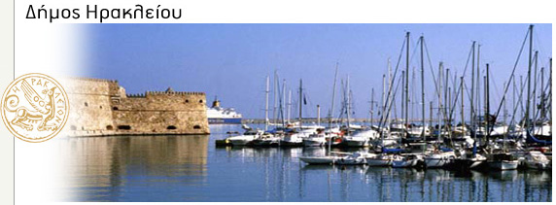
IoT και ανοιχτά δεδομένα στον δήμο Ηρακλείου. Μια ιστορία επιτυχίας, με μακρύ δρόμο ακόμα !
Μοχιανάκης Κωστής
Διευθυντής Προγραμματισμού, Οργάνωσης και Πληροφορικής Δήμου Ηρακλείου

Slide 2
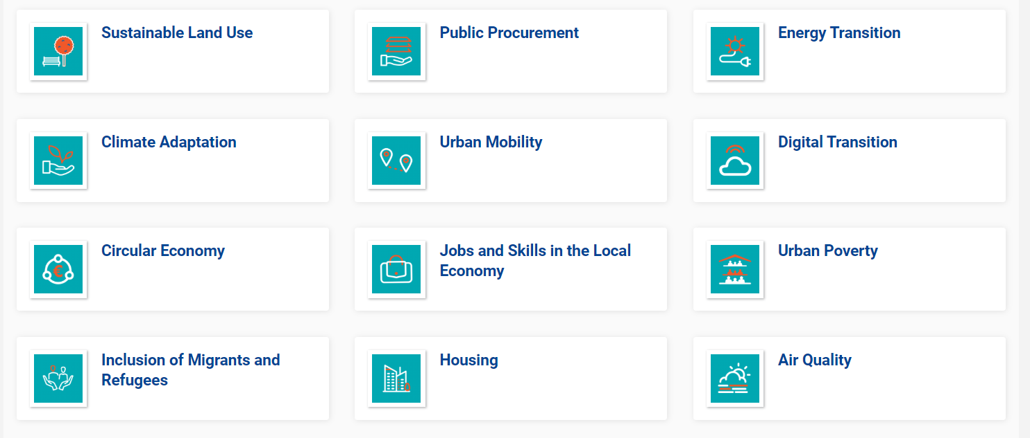
Urban agenda & Digital transition

Slide 3
Οι αστικές ταυτότητες του Ηρακλείου
Στόχος μας είναι να ισχυροποιήσουμε το Ηράκλειο ως ισχυρό κέντρο της Μεσογείου.
Θέλουμε το Ηράκλειο –πόλη ανθεκτική, με αποτελεσματικές υποδομές κοινωνικής στήριξης, ανθρωποκεντρικά δομημένη κοινωνική πολιτική, συμμετοχικά δίκτυα αλληλεγγύης, οργανωμένες δομές πολιτικής προστασίας, προστασία της απασχόλησης και της ασφάλειας των πολιτών
Ηράκλειο με ισχυρή πολιτιστική και Τουριστική ταυτότητα, πόλη φάρο πολιτισμού , με ισχυρή δημιουργική βιομηχανία, ελκυστικές τουριστικές υπηρεσίες και προϊόντα , με ισχυρή συνεισφορά στην τοπική οικονομία.
Ηράκλειο, πραγματικά Έξυπνη Πόλη -τόπος καινοτομίας, ανάπτυξης της επιχειρηματικότητας, βελτιωμένης ποιότητας ζωής, ηλεκτρονικής και συμμετοχικής διακυβέρνησης.
Ταυτόχρονα προωθούμε ένα νέο ηθικό συμβόλαιο της Δημοτικής αρχής με τους πολίτες που στηρίζεται στη διαφάνεια, την νομιμότητα και την αξιοκρατία. Ενθαρρύνουμε τους πολίτες να συμβάλλουν με τις προτάσεις , τις ιδέες τους και την εθελοντική συμμετοχή τους στη διαμόρφωση ενός αποτελεσματικού συμμετοχικού μοντέλου τοπικής δημοκρατίας.
*Από το επιχειρησιακό σχέδιο του Δήμου Ηρακλείου

Slide 4
Το Σχέδιο Βιώσιμης Αστικής Ανάπτυξης.
Ένα χρηματοδοτικό πρόγραμμα 15.000.000 €
Το Σχέδιο Βιώσιμης Αστικής Ανάπτυξης του Δήμου Ηρακλείου αξιολογήθηκε ως ένα από τα δύο πιο ολοκληρωμένα στην Ελλάδα από το Urban Developers Network.

Slide 5
Πως δουλεύουμε
Μια δεκαετής πορεία με :
ΣΤΡΑΤΗΓΙΚΗ
Καταστατικός χάρτης υποχρεώσεων των Δημοτικών αρχών έναντι των πολιτών στην «κοινωνία της γνώσης» (27/3/2009 )
Στρατηγικός σχεδιασμός «Ηράκλειο, έξυπνη πόλη» (Άνοιξη 2016)
ΣΥΝΕΡΓΑΣΙΕΣ
Επιτροπή «Ηράκλειο, έξυπνη πόλη» από το 2011
ΟΔΙΚΟΣ ΧΑΡΤΗΣ ΕΡΓΩΝ
BRANDING

Slide 6
Η τοποθέτηση στην ανταγωνιστική αγορά.
Το city positioning του «Ηράκλειο, έξυπνη πόλη»
INTELLIGENT COMMUNITY FORUM
The Smart 21 Communities 2014, 2013, 2012
Έκθεση του Ευρωκοινοβουλίου το 2014 με τίτλο «Mapping smart cities in Europe»
Το Ηράκλειο στις 240 έξυπνες πόλεις τις Ευρώπης από 468 άνω των 100.000 κατοίκων που αξιολογήθηκαν
+ Διακυβέρνηση, κοινωνία πολιτών, οικονομία
- Περιβάλλον, αστική κινητικότητα, ποιότητα ζωής

Slide 7
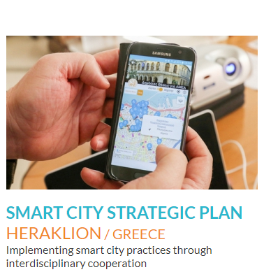
URBACT III : Heraklion- smart city
Μια από τις 97 καλές πρακτικές αστικών πολιτικών στην Ευρώπη
URBACT III

Slide 8
2018 : Digital Cities Challenge , το Ηράκλειο μια από τις 21 fellow πόλεις της πρόσκλησης
Η ψηφιακή πολιτική βαθμολογήθηκε με 19,5 με άριστα το 20.
Είναι η υψηλότερη βαθμολογία για τις Ελληνικές πόλεις

Slide 9
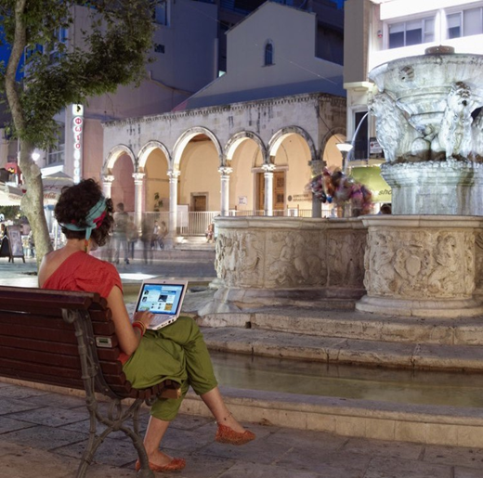
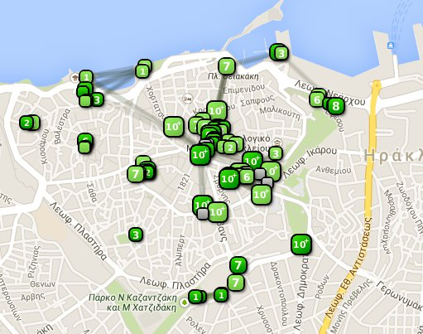
Ο Δήμος Ηρακλείου στην εποχή του ΙοΤ.
Οι υποδομές
Το ΜΑΝ Ηρακλείου 75 χιλ
Ασύρματο δίκτυο Δήμου Ηρακλείου
Διασυνδέει τώρα 150 κόμβους
οργάνωση του Datacenter με
Τεχνολογια διακομιστών Blade
Περιβάλλον εικονικών μηχανών
Υπολογιστικές υπηρεσίες cloud

Slide 10
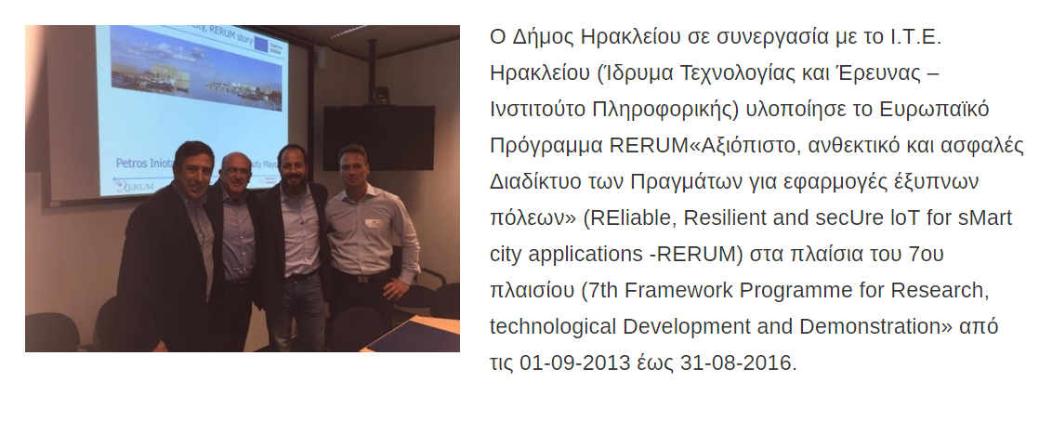
Ο Δήμος Ηρακλείου στην εποχή του ΙοΤ.
Το πρόγραμμα Rerum
Περισσότερες πληροφορίες : http://www.ict-rerum.eu

Slide 11
Ο Δήμος Ηρακλείου στην εποχή του ΙοΤ.
Προγραμματική συμφωνία με το ΙΤΕ-Ινστιτούτο πληροφορικής
Η προγραμματική συμφωνία περιελάμβανε :
Τοποθέτηση μετρητών περιβαλλοντικών δεδομένων, ποιότητας υδάτων, παράνομης κατάληψης θέσεων σε σημεία με απαγόρευση
Ασφαλής μεταφορά δεδομένων σε ψηφιακό αποθετήριο στο datacenter του Δήμου.
Δημιουργία διαδικτυακής πύλης για την παρουσίαση των μετρήσεων.
Τα δεδομένα αποδίδονται είτε με υπηρεσία διεπαφής ( web service ) είτε με μορφή δομημένου αρχείου ανοικτού μορφότυπου .Ο ενδιαφερόμενος μπορεί να επιλέξει το είδος της πληροφορίας που τον ενδιαφέρει, το χρονικό διάστημα και την τοποθεσία
Επίσης παρέχονται ανοικτά δεδομένα από το εσωτερικό του οργανισμού όπως οικονομικά δεδομένα, κοινωνικά δεδομένα, δημογραφικά, στατιστικά κίνησης βιβλιοθηκών κά του μετρητή.

Slide 12
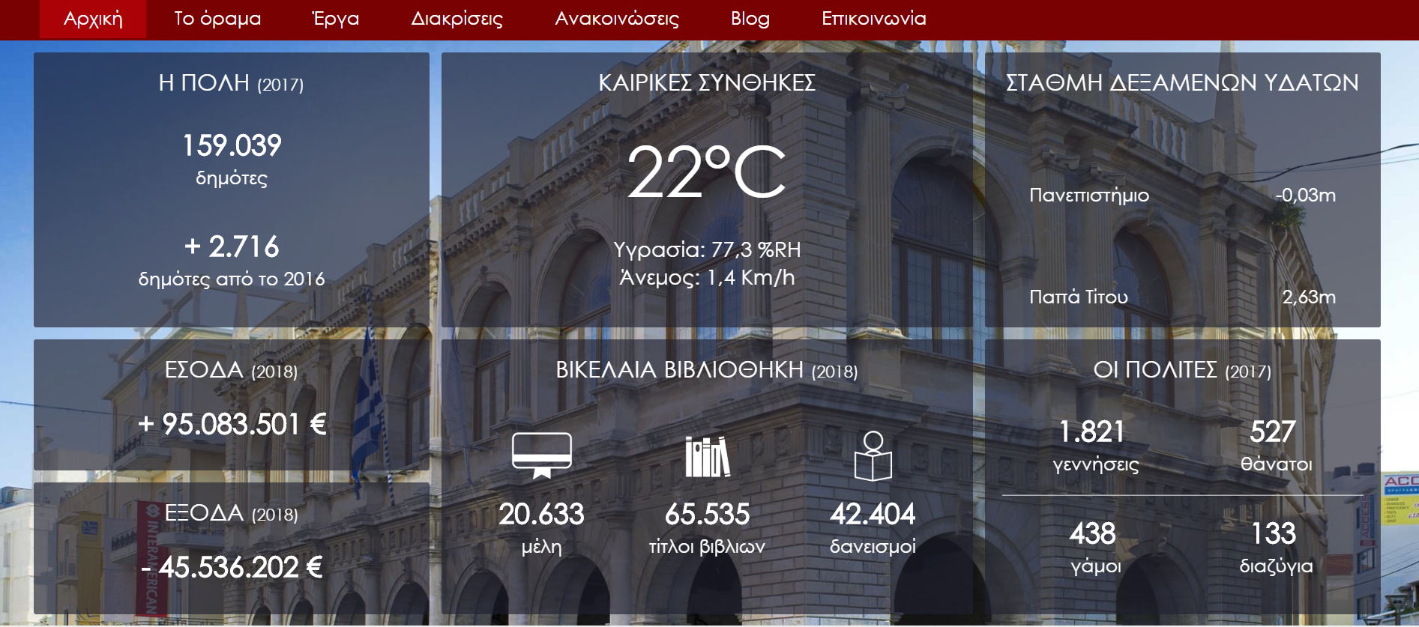
Η Ψηφιακή πλατφόρμα Internet of things

Slide 13
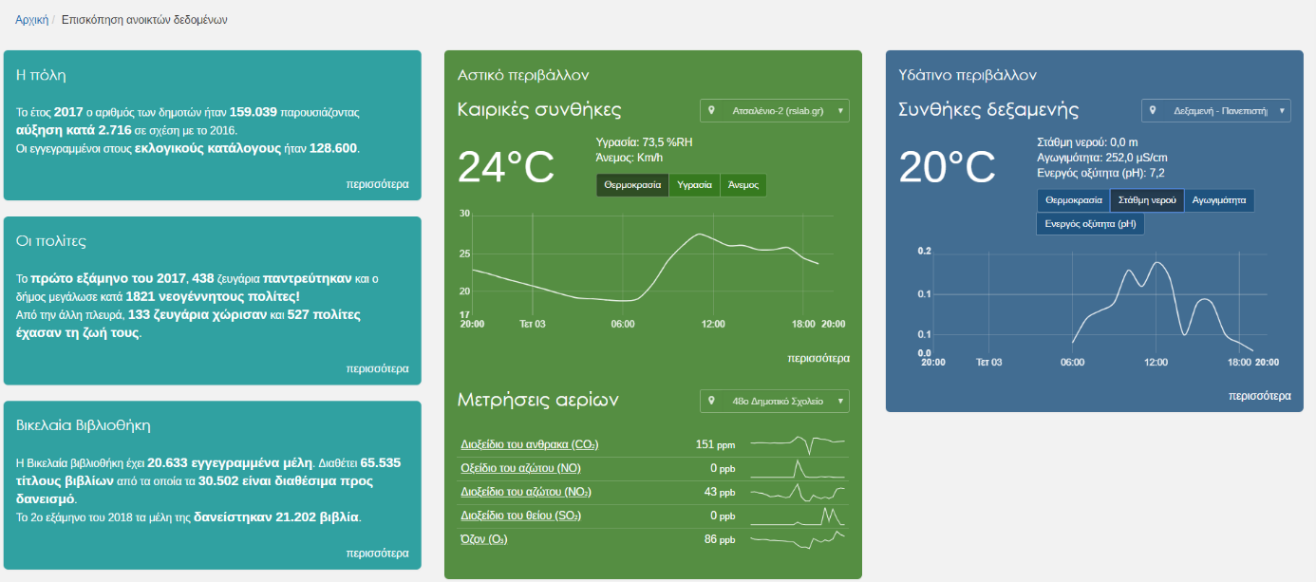
Ο πίνακας ελέγχου της πόλης

Slide 14
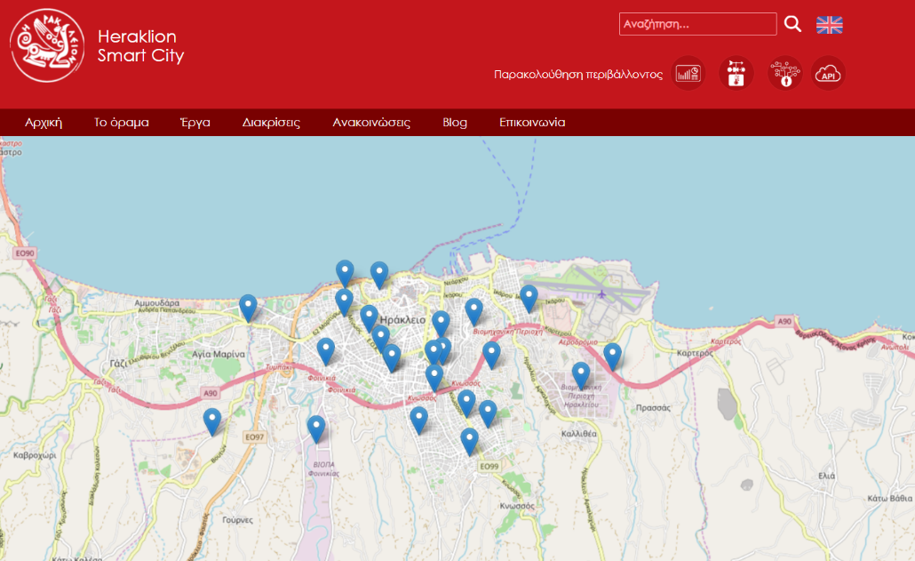
Η αποτύπωση της υποδομής

Slide 15
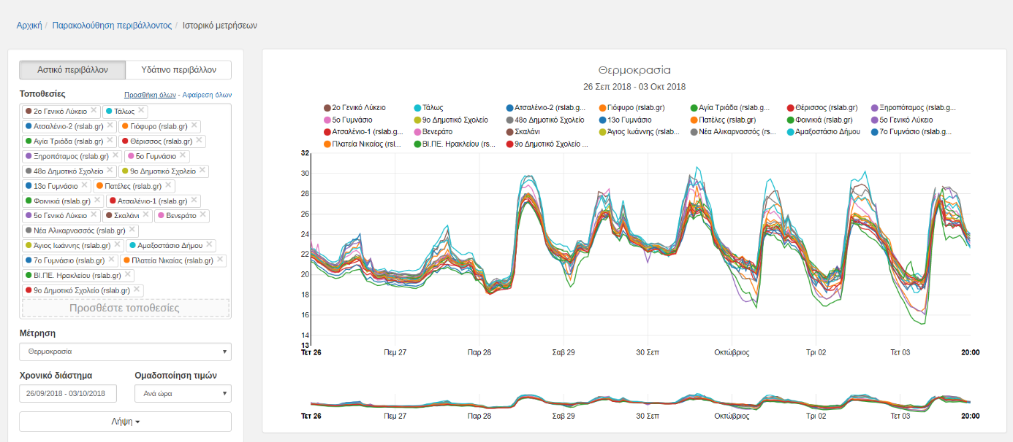
Οι μετρήσεις περιβαλλοντικών δεδομένων

Slide 16
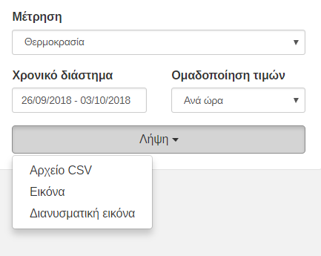
Η λήψη των δεδομένων

Slide 17
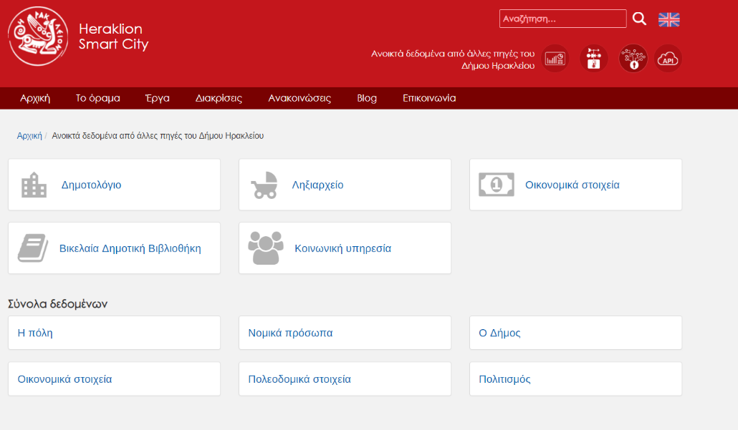
Στατικά δεδομένα παραγόμενα εντός του οργανισμού

Slide 18
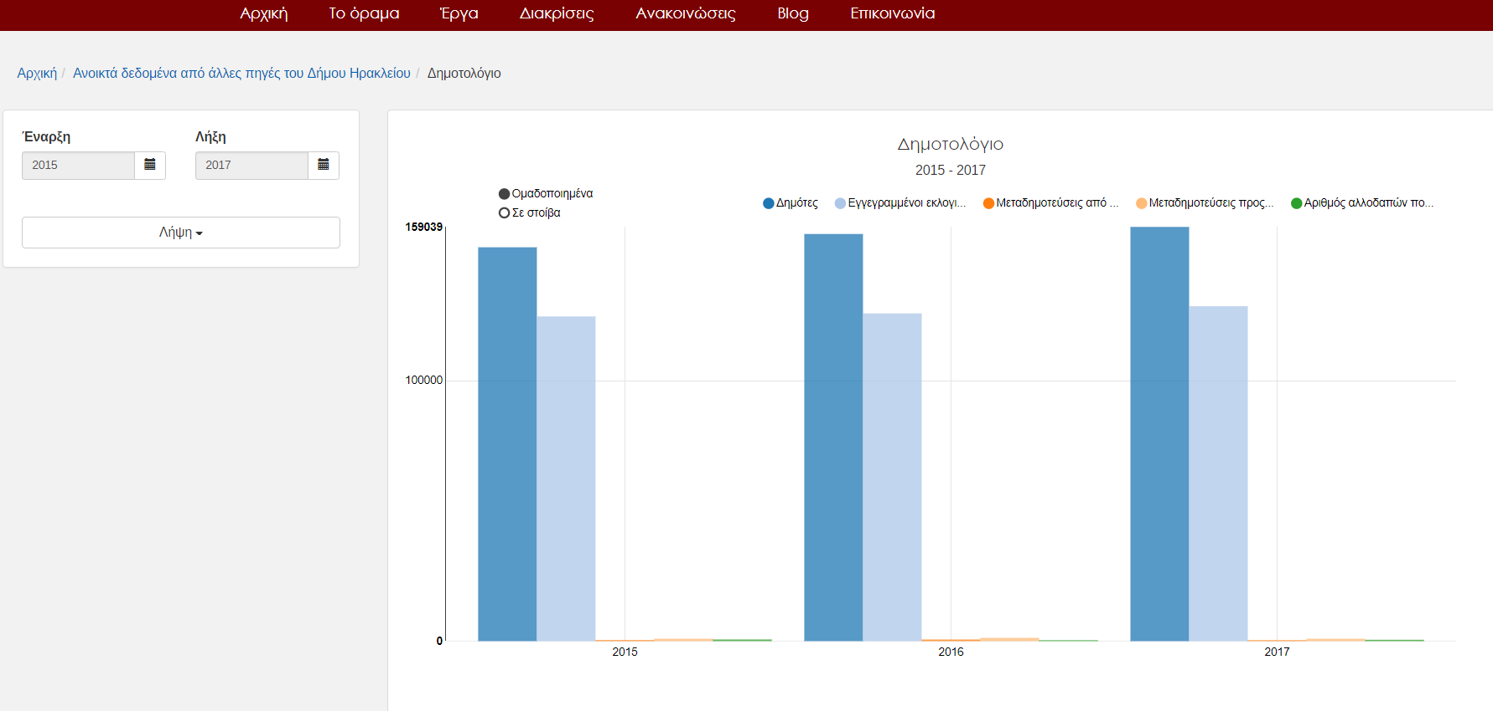
Τα δημογραφικά δεδομένα

Slide 19
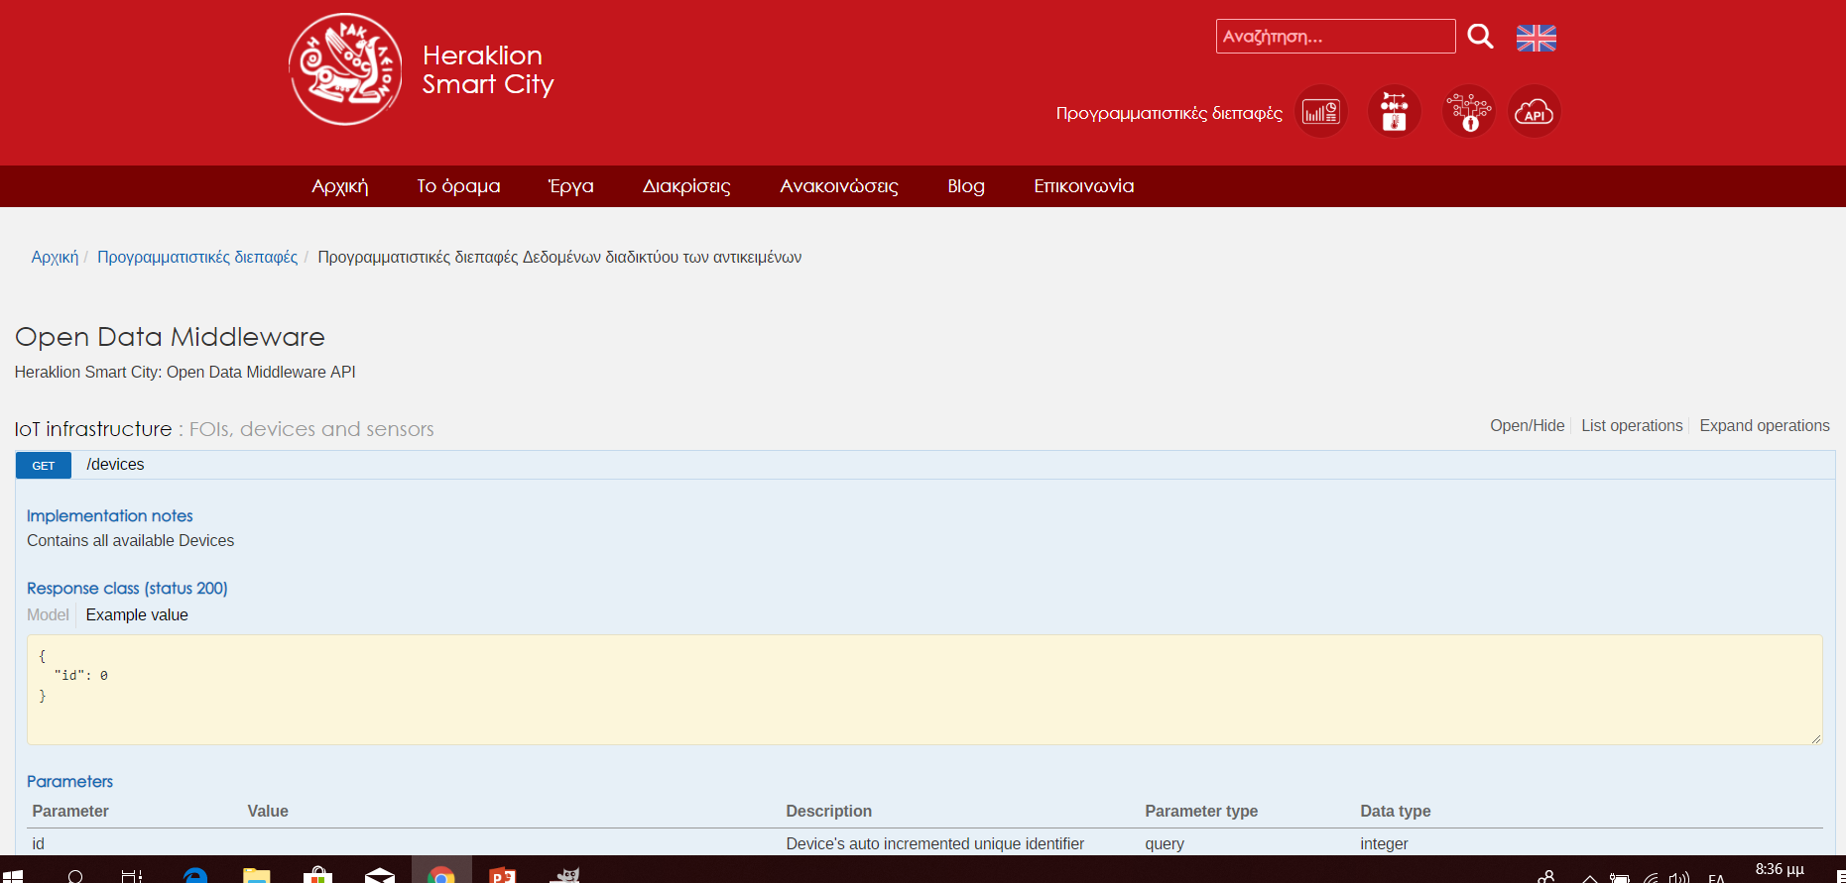
Το API

Slide 20
Το άμεσο μέλλον
Νέα προγραμματική συμφωνία με το ΙΤΕ – Ινστιτούτο πληροφορικής που θα αναπτύξει τους τομείς μετρήσεων :
Ενεργειακές μετρήσεις
Κυκλοφοριακές μετρήσεις
Μετρήσεις θορύβου
Στατικής εξέλιξης ιστορικών κατασκευών

Slide 21
Τελικά
Η έξυπνη πόλη είναι μια πολιτική πρόκληση
και όχι τεχνολογική.
Η πρόκληση είναι :
Πως θα χρησιμοποιηθούν τα δεδομένα ώστε η διοίκηση της πόλης να παίρνει καλύτερες αποφάσεις & να δώσει στους πολίτες τα δεδομένα ώστε να χρησιμοποιηθούν με όλους τους διαφορετικούς τρόπους που θα επιλέξει ο καθένας
Αυτός ο τρόπος σκέψης εξηγεί γιατί η ανάπτυξη μιας κοινής υποδομής συλλογής και διαχείρισης των δεδομένων είναι στις στρατηγικές επιλογές του Ηρακλείου.
Αισθητήρες ανοικτού κώδικα, με κοινά πρότυπα, συνδεδεμένα σε datacenter που διαχειρίζεται η ίδια η πόλη.
Δηλαδή η πόλη θέλει να διατηρήσει υπό τον έλεγχο της και να προστατέψει τα δεδομένα των κατοίκων ενώ ταυτόχρονα παραχωρεί τα δεδομένα που της ανήκουν στους πολίτες και τις επιχειρήσεις .

